Slide 1
Kas erakorralise meditsiini tehnik vastab kutsestandartidele?
Olga Demidova
RN, MA

Slide 2


Kümme kõige alahinnatumat ametit (USA)
CareerCast reastas maailma kõige alahinnatumad ametid ehk et tööd, mida ei peeta justkui miskikski, kuigi tegelikult on tegemist lugupeetud ja heade elukutsetega, kus potentsiaali lisanduvate töökohtade näol on palju.
Andmed põhinevad USA näitajatel
1. süsteemianalüütik – aastapalk 79 680 dollarit, töökohtade juurdekasv 22 protsenti
2. loomaarst – aastapalk 84 460 dollarit, töökohtade juurdekasv 36 protsenti
3. bioloog – aastapalk 72 700 dollarit, töökohtade juurdekasv 31 protsenti
4. turuanalüütik – aastapalk 60 300, töökohti lisandub 41 protsenti
5. raamatupidaja – aastapalk 63 550 dollarit, töökohtade juurdekasv 16 protsenti
6. erakorralise meditsiini tehnik – aastapalk 31 020 dollarit, töökohtade juurdekasv 31 protsenti
7. õigusala assistent – aastapalk 46 990 dollarit, töökohtade juurdekasv 18 protsenti
8. ehitusinsener – aastapalk 79 340 dollarit, töökohti lisandub 19 protsenti
9. koolidirektor – aastapalk 87 760 dollarit, töökohti lisandub 10 protsenti
10. torumees – aastapalk 49 140 dollarit, töökohti lisandub 26 protsenti
18.September 2013
http://majandus24.postimees.ee

Slide 3
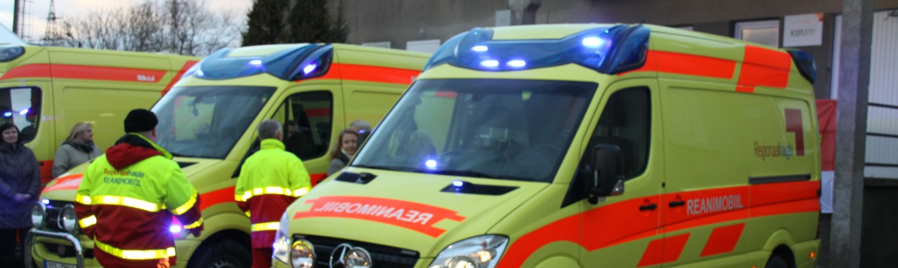
Erakorralise meditsiini tehnik Eestis
Tartus on rakenduskõrghariduses populaarsemad valikud füsioteraapia ja õendus, kutseõppes erakorraline meditsiin.
Tallinna tervishoiu kõrgkoolis on tänavu enim soovijaid erakorralise meditsiini tehniku, tegevus­terapeudi ja õe erialale.
Kutseõppes oli kõige populaarsem erakorralise meditsiini tehniku eriala – neli avaldust ühele riigieelarvelisele kohale.
Kutseõppes on meeste avalduste osa suurim erakorralise meditsiini tehniku õppekavale.
Õpetajate Leht, 17.08.2012

Slide 4


Erakorralise meditsiini tehnik (igamehe arvamus)
Küsimus:
„Tere,
Kas on keegi selle kutse …Tervishoiu Kõrgkoolis omistanud ja tahaks mulle sellest natuke lähemalt rääkida (: ? Aitäh juba ette !!“
Vastus:
„Sinust saab sisuliselt kiirabiautojuht selle "ametiga". Meditsiinilist haridust aastaga ei omanda. Saad kutsetunnistuse, millega meditsiinis pole eriti midagi peale hakata, sest sul ei ole vastavaid teadmisi. Kiirabis saad töötada võib-olla õe abina - annad plaastreid ja sidemeid õele sisuliselt...
…sa näed päevast päeva joodikuid, narkomaane, asotsiaale, puutud kokku fekaaliga, verega. Näed surma. See on vaimselt väga raske“
http://naistekas.delfi.ee/foorum

Slide 5

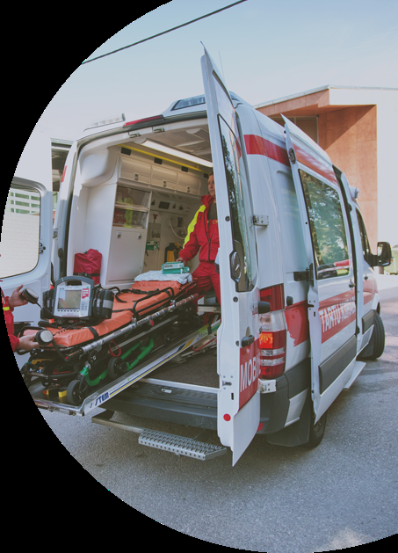
Erakorralise meditsiini tehnik
Erakorralise meditsiini tehnik on spetsialist, kes osutab hädasolijatele esmast erakorralist meditsiiniabi − hindab patsiendi seisundit, vajaminevaid ressursse ja olukorda sündmuskohal ning alustab õnnetusse sattunu või haigestunu aitamisega.
Erakorralise meditsiini tehnikul peavad olema tervishoiualased teadmised ning oskus kasutada meditsiini ning päästetehnikat.
http://www.nooruse.ee

Slide 6

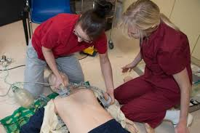
Erakorralise meditsiini tehnik
Erakorralise meditsiini tehnik on spetsialist, kelle tegevuse eesmärgiks on osutada abi õnnetustes vigastatule ja/või erakorralist meditsiiniabi vajavale patsiendile.
Ta oskab kasutada erakorralises meditsiinis kasutatavat aparatuuri ja varustust, valdab kannatanu transpordi ja liigutamise tehnikaid.
Erakorralise meditsiini tehniku kutseoskuste ja teadmistega ametikohad on kiirabides, päästeteenistuses, turvateenistuses, kaitsejõududes ja haiglate erakorralise meditsiini osakondades.
Lisaks on erakorralise meditsiini tehniku kutset omava isiku oskused ja teadmised rakendatavad ka vetelpäästes, politseiteenistustes, kaugsõidulaevadel.
http://www.ttk.ee

Slide 7

Erakorralise meditsiini tehniku käsiraamat
ERAKORRALISE MEDITSIINI TEHNIKU EETIKAKOODEKS
Erakorralise meditsiini tehniku põhiroll on olla valmis abistama hätta sattunud inimest, leevendama ta kannatusi, edendada tervist, mitte põhjustada oma tegevusega kahju ning aidata kaasa kiirabi kättesaadavuse ja kvaliteedi parandamisele.
/Mosbys Paramedic Textbook/
http://www.innove.ee

Slide 8

Erakorralise meditsiini tehniku arvamus
„EMT-l on võimalik saada tööle nii kiirabisse kui ka EMO-sse. Loomulikult pead oma pädevust ja oskusi tõestama, aga põhimõtteliselt teed samu asju mida teeb õde. Niimoodi käib asi praktilises töös, kuigi vastutus on õe kanda. Kerge see ei ole ja rohkem füüsiliselt kui vaimselt. Vaimselt harjud kiiresti ja võtad asju kui elu paratamatust, aga jah- füüsiline vorm peab hea olema. Eriti kiirabis“
http://majandus24.postimees.ee

Slide 9

Kutsestandard
Kutsestandard on dokument, milles kirjeldatakse tööd ning töö edukaks tegemiseks vajalike oskuste, teadmiste ja hoiakute kogumit ehk kompetentsusnõudeid.
Viimane (kuues) erakorralise meditsiini tehniku kutsestandardi versioon kinnitati Tervishoiu ja Sotsiaaltöö Kutsenõukogu otsusega 21.02.2014.a., mis kehtib kuni 20.09.2019.a.
Erakorralise meditsiini tehnik, Eesti kvalifikatsiooniraamistiku (EKR) järgi tase 4 kutsestandard on aluseks kutsekeskhariduse riikliku õppekavale, alus tööturu nõudmistele vastavate koolituskavade ja õppeprogrammide koostamiseks ja isikute kompetentsuse hindamiseks.
http://www.kutsekoda.ee

Slide 10

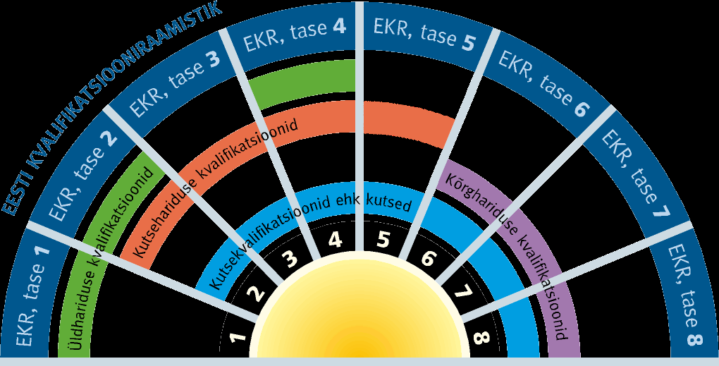
Erakorralise meditsiini tehniku kompetentsusnõuded
Erakorralise meditsiini tehniku kutse taotlemisel tuleb tõendada kõik kohustuslikud kompetentsid ja läbiv kompetents. Soovi korral on võimalik tõendada valitav kompetents
Kohustuslikud kompetentsid (tegevusnäitajad)
Ettevalmistumine erakorralise meditsiiniabi osutamiseks
Erakorralise abi osutamine
Suhtlemine
Meeskonnatöö
Kutset läbivad kompetentsid (tegevusnäitajad ja
teadmised)
Valitavad kompetentsid (tegevusnäitajad)
Alarmsõiduki juhtimine
http://www.kutsekoda.ee

Slide 11
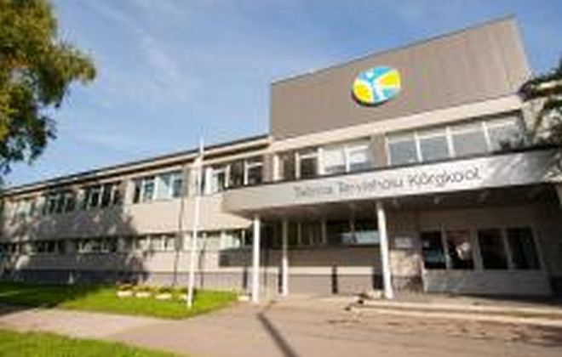
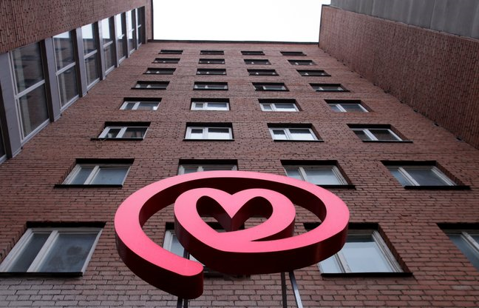
Erakorralise meditsiini tehniku kutseõppe
Õppe pikkus erakorralise meditsiini tehniku õppekaval on üks aasta, maht 60 EKAP-d (Eesti Kutsehariduse Arvestuspunkti)
Alates 2015.aastast toimub õppetöö rakenduskava alusel
Auditoorne õppetöö toimub nädalaste tsüklitena üks või kaks korda kuus
Lisaks sooritatakse õppepraktika töökeskkonnas:
Erakorralise meditsiini osakonnas
Kiirabis
http://www.nooruse.ee

Slide 12
EMT statsionaarse õppe õppekava
Põhiõpingute moodulid
Erakorralise meditsiiniabi osutamise alused (Tervishoiu ja sotsiaalhoolekandesüsteem ning seadusandlus, Anatoomia, füsioloogia ja patoloogia alused, Patsiendi läbivaatus, Tegutsemine suurõnnetuste korral ja turvataktika alused, Infotehnoloogilised vahendid erakorralise meditsiiniabi osutamisel)
Erakorralise meditsiiniabi osutamine (Ergonoomika, Erinevas eas ja eri vajadusega patsient, Hooldustoimingud ja õe abistamine, Päästetööde alused, Traumaga patsiendi abistamine, Eluohtlikud ja erakorralised haigestumised, Ravimiõpetuse alused)
Karjääri planeerimine ja ettevõtlus (Karjääri palneerimine, Õppimine ja juhendamine, Majandus ja ettevõtlus, Töötervishoid ja tööohutus, Töötamise õiguslikud alused, Asjaajamine ja dokumendihaldus, Suhtlemine ja meeskonnatöö)
http://www.nooruse.ee

Slide 13
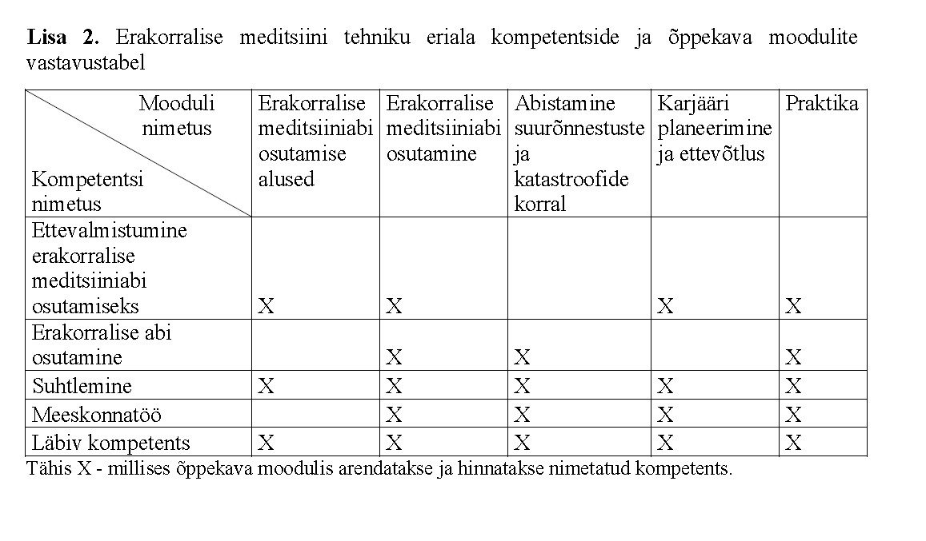
EMT eriala kompetentside ja õppekava moodulite vastavustabel
www.ttk.ee

Slide 14



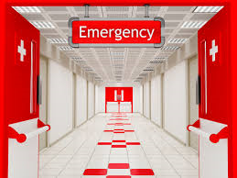
Erakorralise meditsiini eriala arengukava aastani 2020
Erakorralise meditsiini tervishoiuteenuse iseseisvad osutajad on EM arstid ja spetsialiseerunud EM õed.
Teenuse osutamisel abistavad kiirabitehnikud ning erakorralise meditsiini tehnikud.

Slide 15
Sotsiaalministri 19. detsembri 2001. a määruses nr 131 „Kiirabibrigaadi koosseisu ja varustuse nõuded ning tööjuhend” (RTL 2001, 139, 2061; 2009, 96, 1438) tehakse järgmised muudatused: vastu võetud 14.03.2012 nr 4
Kiirabibrigaadi teiseks liikmeks võib olla õde või erakorralise meditsiini tehnik
Kiirabibrigaadi kolmandaks liikmeks võib olla kiirabitehnik või erakorralise meditsiini tehnik, kes omab operatiivsõiduki juhtimise õigust
Kiirabibrigaadi liikmete oskused peavad vastama käesoleva määruse lisades 1 ja 2 kehtestatud nõuetele
Kuni 1. jaanuarini 2013. a võib kiirabibrigaadi teiseks liikmeks olla kiirabitehnik
https://www.riigiteataja.ee

Slide 16
Kiirabibrigaadi liikmete nõutavad oskused vs kutsestandard
Kiirabi II liige (õde või EMT) | EMT Kutsestandard
Diagnostika
Patsiendi seisundi hindamine Anamneesi kogumine | EMT hindab ja jälgib patsiendi seisundit, assisteerib ravi- ja diagnostilistel protseduuridel, võib iseseisvalt läbi viia esmase ülevaatuse, vabastada hingamisteed, osutada esmaabi
Südame seiskuse vormid | EMT tunneb ära vereringe seiskumise vormid ning eristab defibrilleeritavat rütmi mittedefibrilleeritavas, defibrilleerida täisautomaatse defibrillaatoriga, määrata glükoosi taset veres, kanüülida veeni ja alustada infusiooni ja hapniku manustamisega
Ohtlikud rütmihäired
Sündroomi diagnoosimine
Meditsiini seadmete kasutamine (EKG, glükomeeter, AVR aparaat…)

Slide 17
Kiirabibrigaadi liikmete nõutavad oskused vs kutsestandard
Kiirabi II liige (õde või EMT) | EMT Kutsestandard
Raviprotseduurid
Taaselustamine | EMT osutab abi kliinilises surmas patsiendile; abi osutamisel juhindub kehtivatest elustamise algoritmist; vajadusel rakendab iseseisvalt esmaseid elustamisvõtteid
Traumapatsiendi käsitlus | EMT osutab abi traumaga patsiendile lähtuvalt arsti või õe korraldustest; abi osutamisel arvestab trauma mehhanismiga ja olemasolevate ning võimalike vigastustega
Veenitee ja infusioonravi Analgeesia Ravimite kasutamise oskus | EMT-l on üldised teadmised erakorralises meditsiinis kasutatavate ravimite omadustest, ravimvormidest ning oskab neid manustada tervishoiutöötaja kontrolli all
Sünnituse vastuvõtmine | suunab sünnitaja turvalisse transpordiasendisse, toetab sünnitajat ja suunab hingamisel, on valmis sündiva lapse vastuvõtmise abistamiseks

Slide 18
Kiirabibrigaadi liikmete nõutavad oskused vs kutsestandard
Kiirabi II liige (õde või EMT) | EMT Kutsestandard
Muud oskused:
Sündmuskoha ohutuse hindamine | oskab hinnata sündmusega või sündmuskohaga seotud ohte, abi osutamiseks vajalikke ressursse
Töökaitsevahendid | A- ja antiseptika, bioloogiliste ja nakkusohtlike jäätmete käitlemine
Dokumentatsioon | kasutab oma töös arvutit tasemel AO 1-3 ja vajadusel abistab teisi kaastöötajaid dokumentatsiooni täitmisel
Sidevahendite kasutamine | kasutab informatsiooni edastamise erinevaid kanaleid, tuleb toime kriisiolukordades

Slide 19
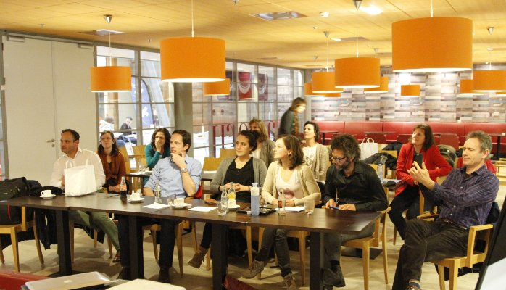
Lisaks
Tervishoiu ja sotsiaalhoolekandesüsteem ning seadusandlus
Erakorralises meditsiinis kasutatavad programmid
Erakorralist meditsiini reguleerivad õigusaktid
CBRN-tüüpi juhtumitel tegutsemine vastavalt asutuses kehtestatud käitumistaktikale ja korrale
Suurõnnetustel käitumise metoodika, sh triaaz ja CBRN taktika
Kutse-eetikat järgimine

Slide 20
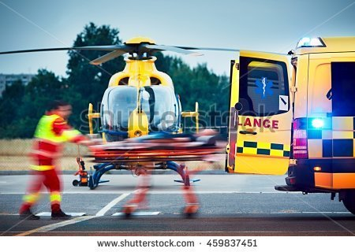
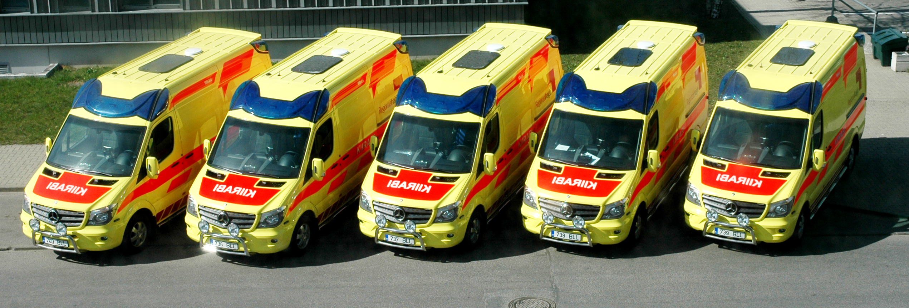
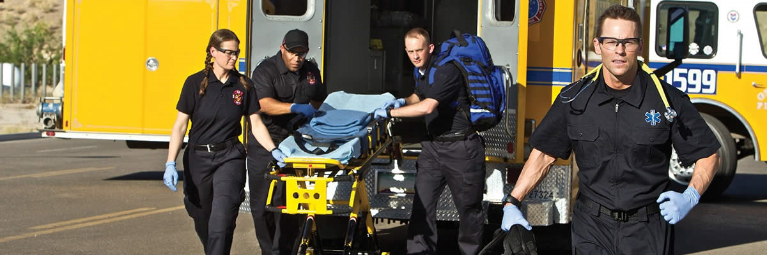
Minu, kui kiirabi õendusjuhi unistus
50% - Intensiivõenduse õed-spetsialistid
50% - Erakorralise meditsiini tehnikud
+ roteerumise võimalused I-II brigaadiliige
+ roteerumise võimalused II-II brigaadiliige
+ raha kokkuhoid
+ kitsa suunitlusega spetsialistid

Slide 21


„Kiirabitöö on äärmiselt nõudlik, see ei saa olla juhuslik valik, valdkonna korrastamisega loodetakse muuhulgas tõsta otsustamise teadlikkust kiirabiga liitumisel, luua selge arenguperspektiiv ja vähendada personali voolavust“
Terviseameti peadirektori asetäitja Üllar Kaljumäe.
„Parameedikute liit: kiirabis valitseb segadus“
11. september 2015
Postimees/Tervis

